Slide 1
Berpikir kreatif
Entrepreneurship for a Starting A New Business
Dr. Tri Siwi Agustina, SE., MSi

Slide 2
Tujuan PEmbelajaran
Setelah mengikuti pembelajaran topik ini, diharapkan peserta kursus microcredential dapat :
Mengetahui dan menjelaskan kembali tentang motivasi berpikir kreatif
Mengetahui dan menjelaskan kembali tentang hambatan berpikir kreatif
Mengetahui dan menjelaskan kembali tentang tahapan berpikir kreatif

Slide 3

BERPIKIR KREATIF
“ Kemampuan individu melahirkan gagasan – gagasan baru atau penemuan – penemuan baru sebagai respon dari adanya masalah dan peluang “

Slide 4
Motivasi berpikir kreatif
Need for novel/varied and complex situation
Need for communicate and values
Need for novel/varied and complex situation
Need for problem solving

Slide 5

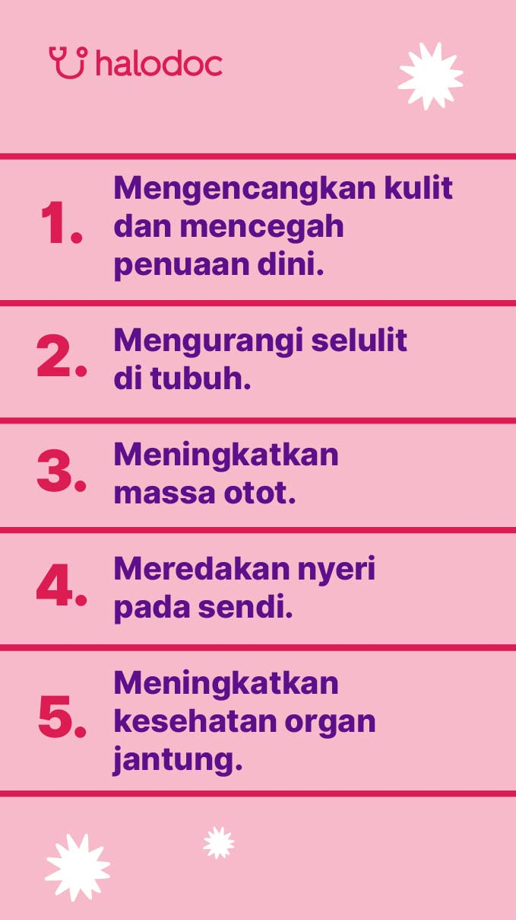
Need for novel/varied and complex situation
Kreativitas muncul karena dorongan untuk memenuhi kebutuhan kebaruan (novelty/newness), kebosanan/ kejenuhan bahkan bisa pula muncul karena dalam situasi mendesak
“Sisik ikan mengandung 70-80 persen kolagen yang merupakan kolagen tipe 1. Artinya, kolagen sisik ikan yang paling mirip dengan kolagen manusia”. – Siti Nur Seha
https://www.halodoc.com/artikel/amankah-konsumsi-collagen-pemutih-badan-ini-faktanya
https://agrozine.id/alumnus-unair-ciptakan-shanny-produk-minuman-berkolagen-halal/

Slide 6
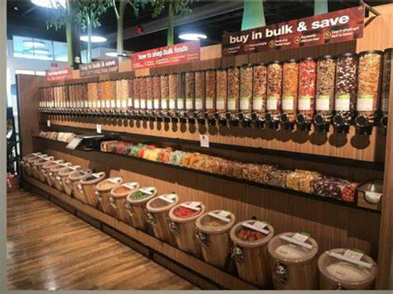


Motivasi untuk bertindak kreatif karena ingin menyampaikan sesuatu atau mengajak masyarakat luas sebagai respon atas situasi/ kejadian di lingkungan sekitarnya
Need for communicate and values

Slide 7


motivasi untuk kreatif didorong karena adanya keinginan untuk memecahkan masalah.
Hal tersebut dapat timbul dari masalah pribadi atau masalah yang Secara umum dialami oleh masyarakat.
Need for problem solving

Slide 8




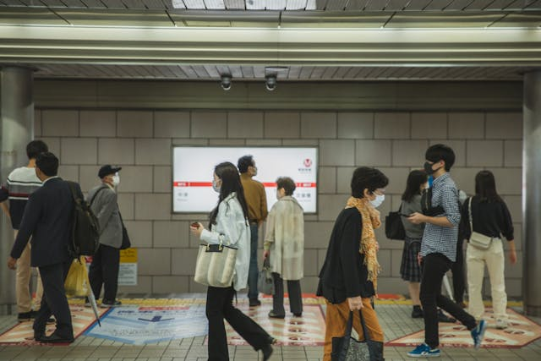


Hambatan berpikir kreatif
RASA TAKUT
RASA PUAS/
ZONA NYAMAN
MALAS
BIROKRASI
RUTINITAS TINGGI
TERPAKU PADA MASALAH
STEREOTYPING

Slide 9
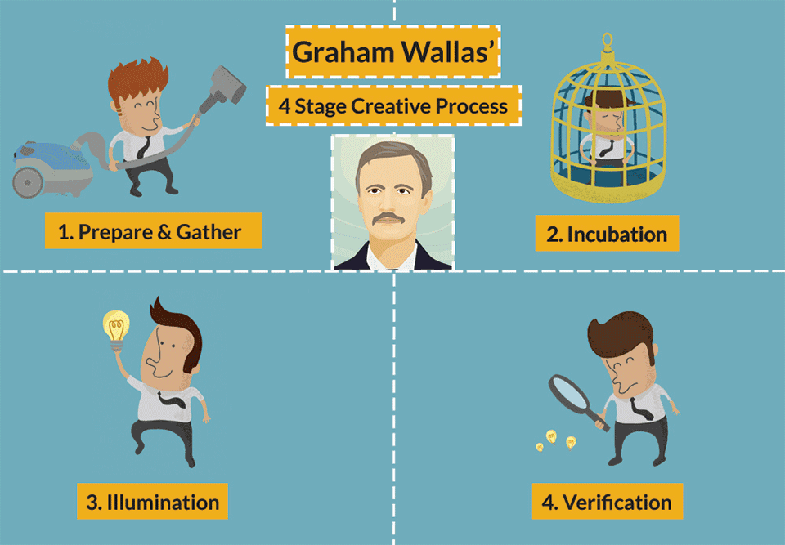
Tahapan berpikir kreatif

